Slide 1
Olá! Você foi Selecionado.
Desenvolva para mim um puzzle de 3 botões, com as seguintes especificações:
Um jogador está preso em uma armadilha cuja ativação está associada ao termino de um temporizador.
Para que ele se liberte, precisa acertar uma combinação de 3 Botões , caso erre a numeração desejada de clicks, um reinicio total de todos contadores para o estado 0 deve ocorrer.
As memórias de ativação para liberação da armadilha apenas serão acionadas quando todos os botões forem pressionados na ordem e quantidades corretas.
Caso o temporizador chegue no tempo limite, já sabemos o que irá acontecer HaHAhAHA.
Se não concluir a tarefa e entregar no prazo limite o alvo será você!!

Slide 2
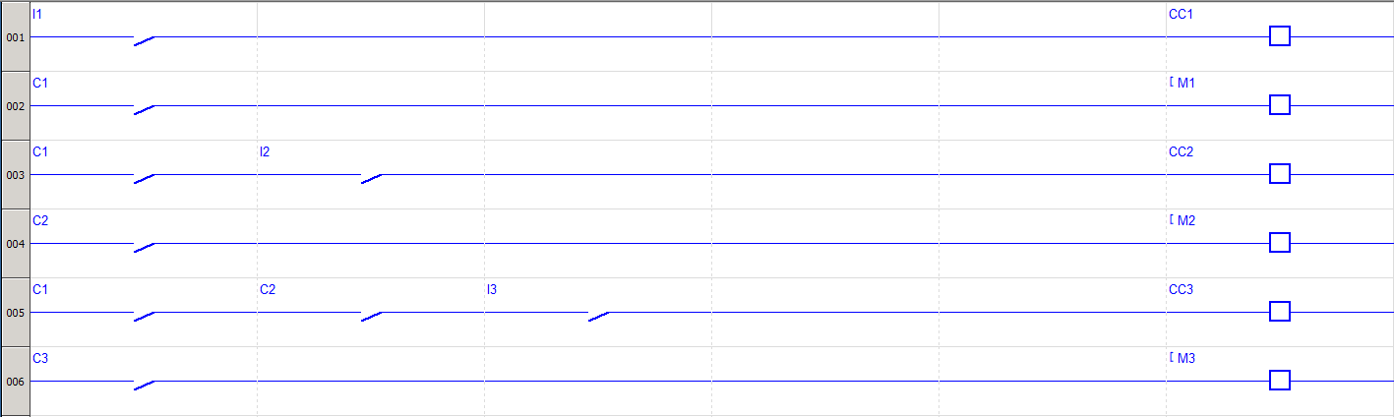
Zelio Soft
Contatores funcionam como botões, precisam ser pressionados para ativar os contadores, assim que o numero do contador for igual ao esperado haverá ativação da memoria correspondente.

Slide 3
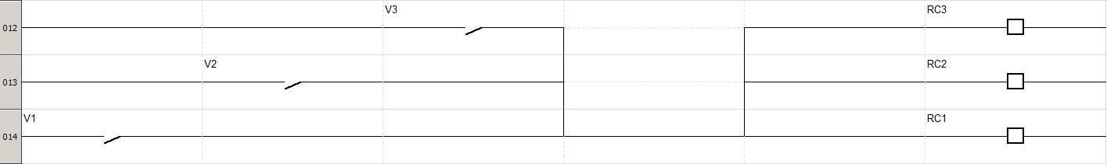
No-no Protocol
Caso o Alvo erre a quantidade de clicks em qualquer botão, haverá uma reinicialização de todos contadores, para garantir isso temos balanças (V1, V2, V3) que comparam se o numero do contador for maior que o numero alvo.

Slide 4
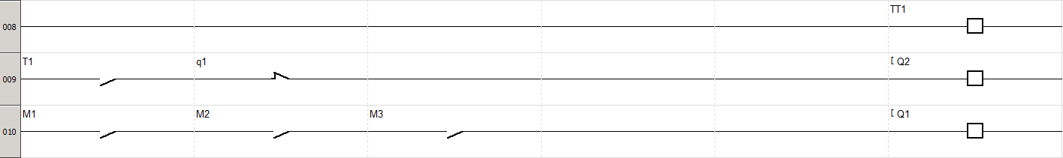
Timer & Trap Activation
Temporizador (TT1) é ativado ao inicio, em função T, se no determinado tempo que foi definido o alvo não se libertou , a armadilha será ativada (Q2), e caso todas as mémorias sejam ativadas da forma correta dentro do tempo limite, a armadilha será desativada(Q1) impossibilitando também a ativação desta.

